Slide 1
Olio-ohjelmointi ja oliopohjainen suunnittelu Osat 5 Muistinhallinta ja pointterit

Slide 2
Pointteri vs referenssi
int i = 3;
// A pointer to variable i (or stores // address of i)
int *ptr = &i;
// A reference (or alias) for i.
int &ref = i;
Referenssit ja pointterit ovat hyvin samankaltaisia. Kumpaakin käytetään siihen, että referenssin tai pointterin kautta voidaan käyttää jotain toista muuttujaa tai olioa.
Pointteri = muuttuja, jossa on tallessa jonkun toisen muuttujan muistiosoite. Tuon toisen muuttujan arvo saadaan laittamalla pointteri muuttujan eteen * (esim *pointer = 5 asettaa pointterin osoittamaan muistipaikkaan arvon 5).
Referenssi = toinen nimi jollekin jo olemassa olevalle muuttujalle. Referenssi, kuten pointterikin tallettaa osoitteen toiseen muuttujaan. Referenssin arvoa ei voida muuttaa sen alustamisen jälkeen eli refernssimuuttuja voidaan nähdä vakio pointterimuuttujana. Toinen ero referenssin ja pointterin välillä on ns. automatic indirection eli referenssi = 5 asettaa referenssin osoittamaan muistipaikkaan arvon 5 ilman että referenssin eteen tarvitsee erikseen muistaa laittaa *-merkkiä.

Slide 3
Eri muistityypit (ohjelman muuttujia varten)
Ohjelmamuisti vs datamuisti:
C++ ohjelmaa käännettäessä muodostuu ohjelmakäskyjä, alustettuja muuttujia/vakioita ja alustamattomia muuttujia. Ohjelmakäskyt talletetaan Flash/ROM/RAM muistiin alustettujen muuttujien/vakioiden kera. Alustamattomille muuttujille varataan muistia RAM muistista ja sinne kopioidaan myös alustetut muuttujat => jotta niiden arvoja voidaan koodin suorituksen aikana muuttaa.
Ohjelmakäskyt ja vakiot voidaan tallentaa myös sellaiseen muistiin, jota ei voida ohjelman suorituksen aikana muuttaa (Flash/ROM), koska niitä ei ole tarve muuttaa ajon aikana. (poikkeuksena debuggaus, jolloin haluttaisiin laittaa ohjelmakoodiin breakpoint => halt käsky)

Slide 4
Muistit muuttujia varten jatkuu
RAM (Random Access Memory) on sellaista muistia, jota voidaan ajon aikana nopeastikin muuttaa ja sinne voidaan siis tallentaa ohjelman muuttujat.
RAM jaetaan globaaliin, pino (=stack) ja keko (=heap) alueisiin.
Kaikki muuttujat, jotka varataan funktioiden tai olioiden ulkopuolella tulevat sijoitetuksi globaaliin muistiin. Samoin, jos funktion sisällä muuttujan eteen laitetaan static-keyword, sijoittuu muuttuja globaaliin muistiin. Globaalissa muistissa olevat muuttujat näkyvät kaikkialle (ja tässä onkin niiden ongelma)
Kaikki muuttujat (ja aliohjelmakutsujen aikana paluuosoitteet, parametrit), jotka varataan funktion sisällä varataan pinomuistista. Pino on kätevä, sieltä varaaminen ei kuluta prosessorin resursseja paljon sillä varaaminen tapahtuu vain stack pointer rekisterin arvoa päivittämällä. (pinomuistin ongelmana on se, että muuttuja vapautetaan automaattisesti heti, kun funktiosta poistutaan)
Muuttujia voi varata myös keko (=heap) muistista C++:n funktiolla new. Mutta ennen new komennon käyttämistä pitää luoda pointteri muuttuja (tyypillisesti pinosta tai globaalista), mihin new-komennon palauttama osoitin talletetaan. Heap-muuttujien hyvä puoli on se, että vapauttaminen ei tapahdu automaattisesti funktiosta poistuttaessa eli ohjelmoija voi itse päättää hetken, jolloin muisti vapautetaan delete-komennolla.Toisaalta keosta (heap) varaaminen kestää kauemmin kuin pinosta (stack) varaaminen.

Slide 5
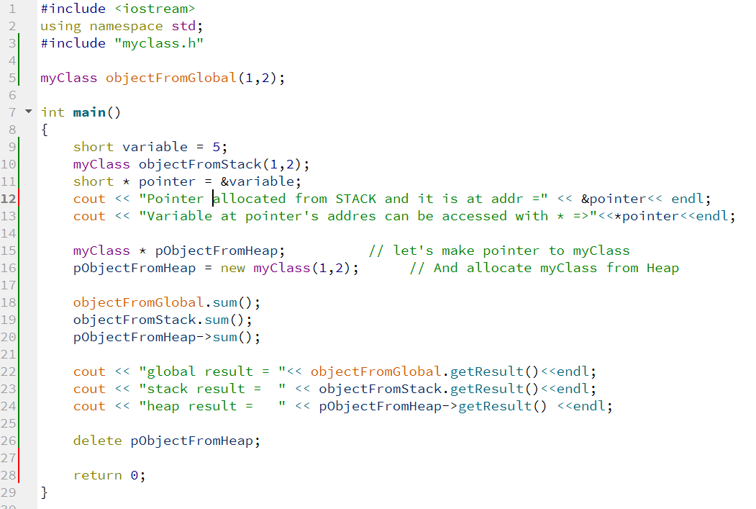
Muisti
Pino/stack
MyClass (4byteä)
pointteri = 5
variable = 5
Keko / heap
Stack pointer = SP reg = 61fea0
MyClass (4byteä)
Mistä oObjectFromHeap on allokoitu?
Ja mihin osoitteeseen se osoittaa?
Globaali alue
MyClass (4 byteä)

Slide 6
Hyviä lähteitä..
Pointers vs References in C++ - GeeksforGeeks pointer- ja reference muuttujat.

